Slide 1



UBND QUẬN DƯƠNG KINH
TRƯỜNG TIỂU HỌC ANH DŨNG
ÂM NHẠC
TIẾT 8: - ÔN TẬP CON CHIM CHÍCH CHOÈ
- VẬN DỤNG SÁNG TẠO

Slide 2

TRÒ CHƠI

Slide 3

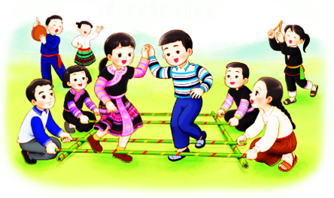

“MÚA SẠP”

Slide 4



ÔN TẬP BÀI HÁT
CON CHIM CHÍCH CHÒE

Slide 5

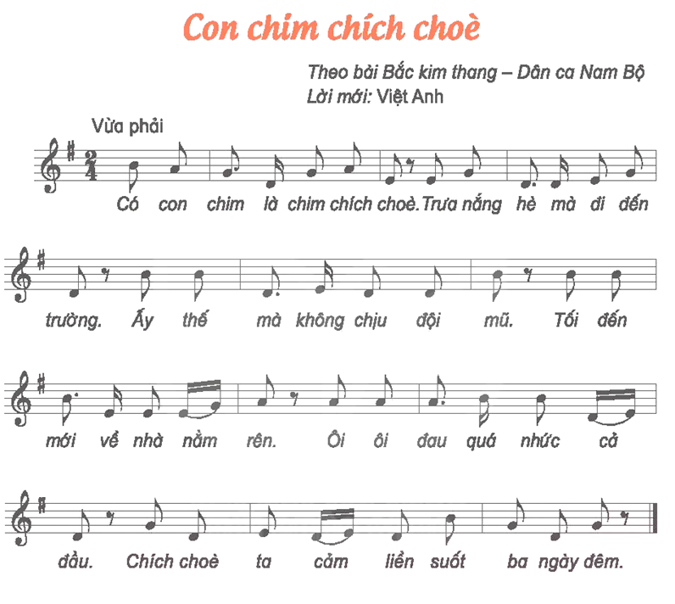

Slide 6
CON CHIM CHÍCH CHÒE
Theo bài Bắc kim thang Dân ca Nam Bộ
Lời mới: Việt Anh
HÁT THEO NHẠC ĐỆM
KẾT HỢP GÕ ĐỆM THEO PHÁCH

Slide 7
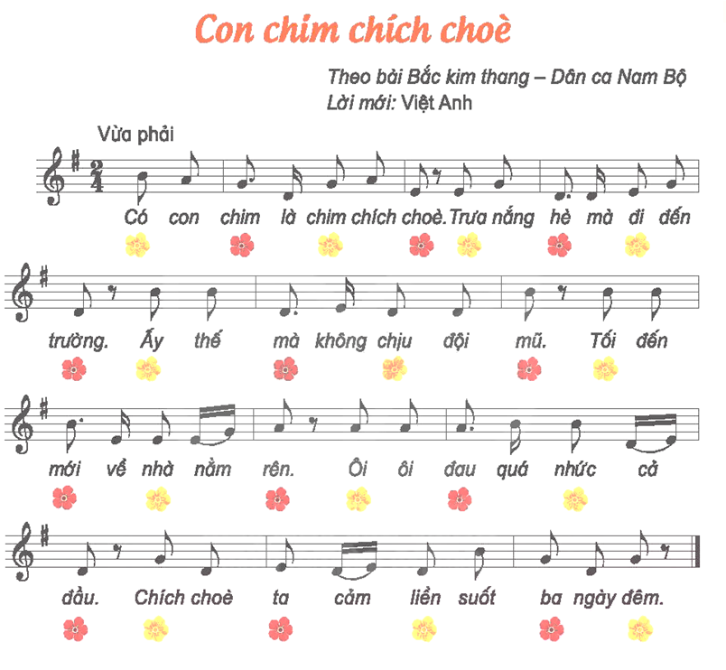

Slide 8
CON CHIM CHÍCH CHÒE
Theo bài Bắc kim thang Dân ca Nam Bộ
Lời mới: Việt Anh
HÁT KẾT HỢP
VẬN ĐỘNG CƠ THỂ

Slide 9
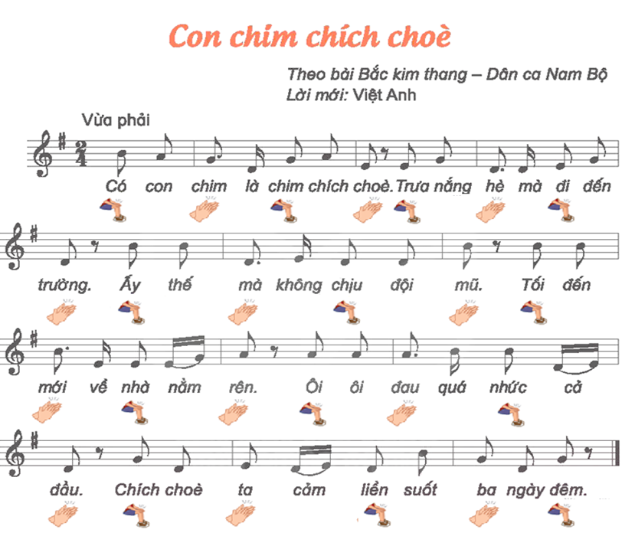

Slide 10
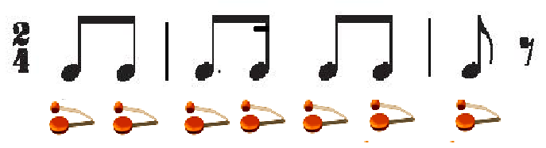
* Sử dụng song loan gõ theo hình tiết tấu.

Slide 11
CON CHIM CHÍCH CHÒE
Theo bài Bắc kim thang Dân ca Nam Bộ
Lời mới: Việt Anh
HÁT KẾT HỢP GÕ ĐỆM
THEO HÌNH TIẾT TẤU

Slide 12
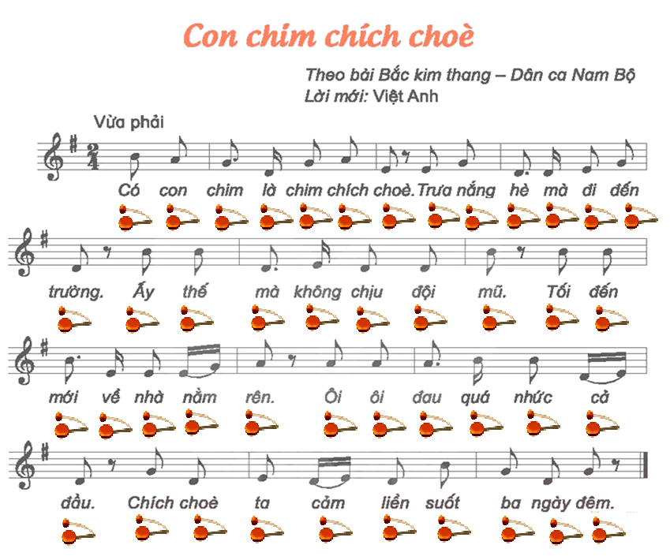

Slide 13

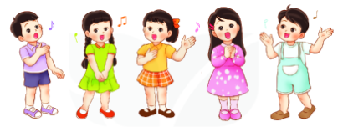
HÁT KẾT HỢP VẬN ĐỘNG MINH HỌA

Slide 14
Tiết 4
ÔN TẬP BÀI HÁT:
CON CHIM CHÍCH CHÒE

Slide 15
HÁT:
CON CHIM CHÍCH CHÒE
NHẠC CỤ:
SONG LOAN
THƯỜNG THỨC ÂM NHẠC
ĐÀN BẦU VIỆT NAM

